Slide 1
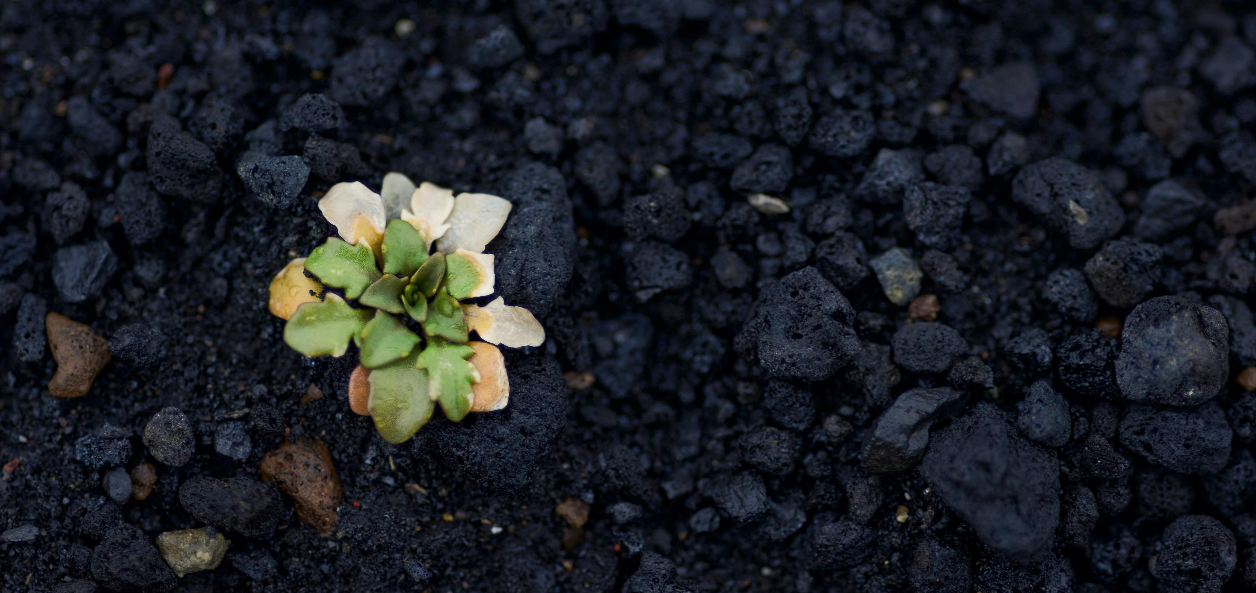
Bem-vindo à Semana Verde 2021!
Lídereshp para o clima
A Semana Verde cria oportunidades para divulgar bons exemplos, inspirar e aumentar a competência em sustentabilidade.

Slide 2

A Semana Verde é a nossa iniciativa anual para inspirar e aumentar o conhecimento em sustentabilidade. O tema da Semana Verde deste ano é Liderança para o Clima.
Precisamos assumir a liderança na questão do clima em todos os níveis, como gestores e funcionários e também como empresas, junto com nossos clientes e de forma conjunta na indústria.
Que a semana comece a trabalhar com ainda mais clareza a questão do clima, ouvir as ideias uns dos outros, testar outras soluções e materiais.

Slide 3
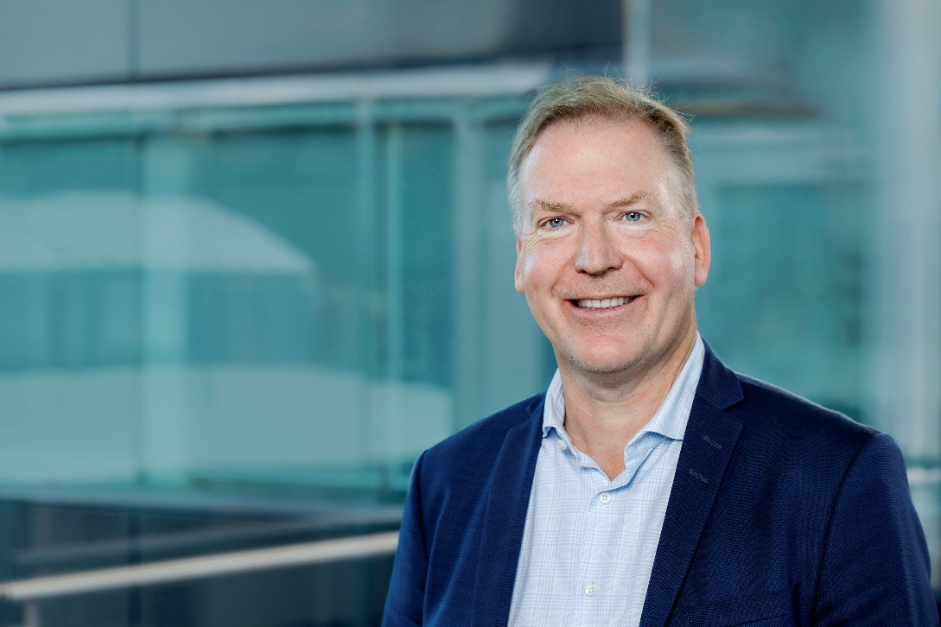
“É necessária uma mudança rápida na sociedade e no setor da construção.
A Skanska é uma empresa que pode fazer a diferença e a Semana Verde é uma parte importante disso. Espero que você tenha uma semana agradável e gratificante. ”
Gunnar Hagman, CEO Skanska Sverige

